Slide 1
Treinamento DDoS Dataset
Felipe Ribeiro Quiles
Ciência de Dados para Segurança 2021/2

Slide 2
ÍNDICE
Apresentação do Dataset
Processamento dos dados para o Treinamento
Treinamento
Ambiente de Treinamento
Método de Treinamento
KNN
Treinamento
Resultados e Comparação
RandomForest
Treinamento
Resultados
MLP
Treinamento
Resultados
Experimentação Modelos
Conclusão

Slide 3
Apresentação do dataset
O dataset é composto por 12794627 datapoints
Cada datapoint corresponde a um fluxo (ida e volta).
Os datapoints são compostos de 82 características, apresentadas nos próximos slides.
Os datapoints são classificados entre:
DDoS
Benigno
O dataset balanceado tem 51% DDoS e 49% Benigno

Slide 4
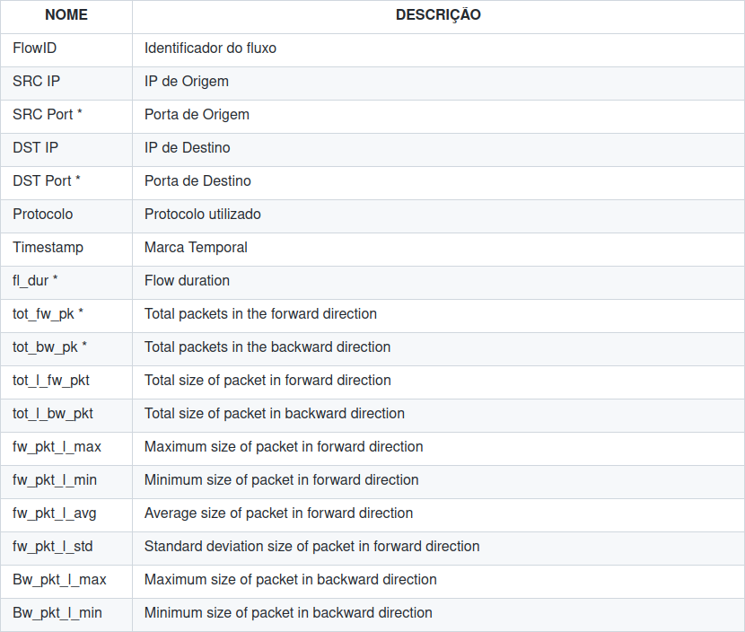
Características

Slide 5
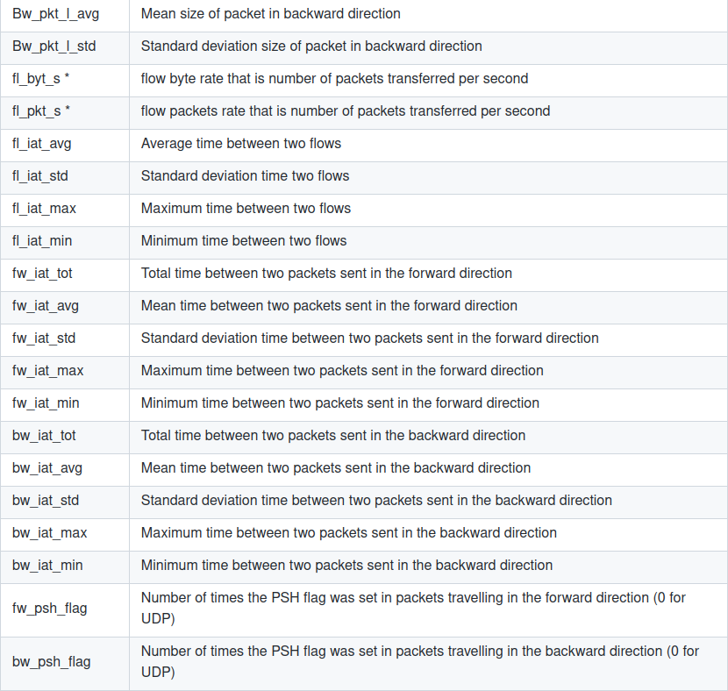
Características

Slide 6
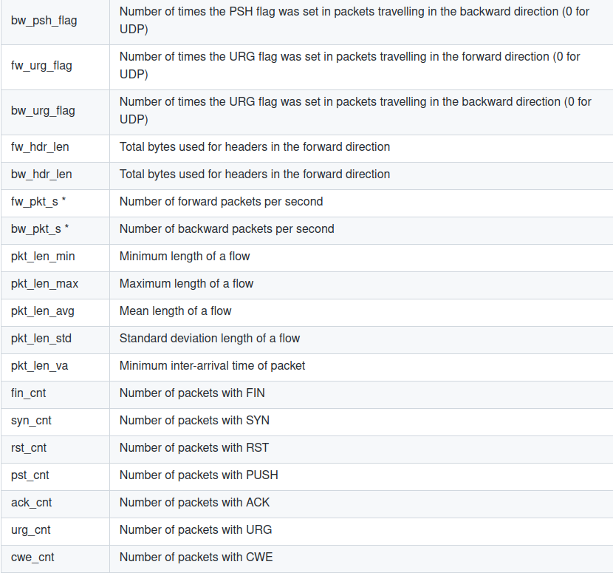
Características

Slide 7
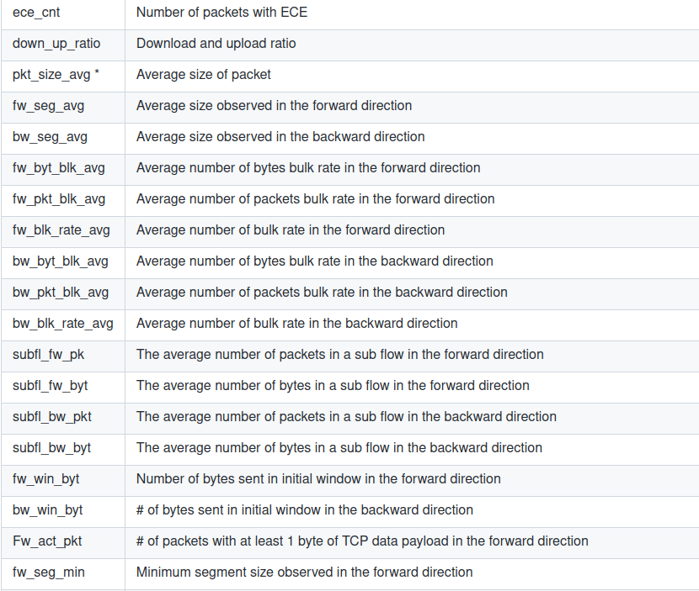
Características

Slide 8
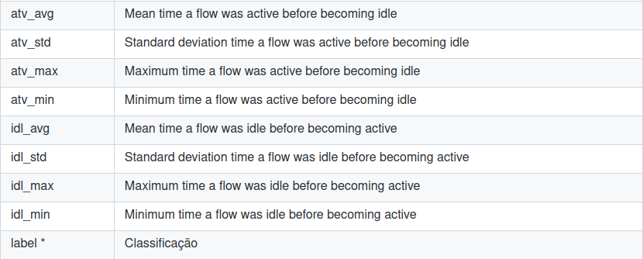
Características

Slide 9
Amostra Dataset
['624', '192.168.4.118-203.73.24.75-4504-80-6', '192.168.4.118', '4504', '203.73.24.75', '80', '6', '12/06/2010 08:34:32 AM', '3974862', '29', '44', '86.0', '59811.0', '86.0', '0.0', '2.9655172413793096', '15.969799083226464', '1460.0', '0.0', '1359.3409090909086', '372.02718975289076', '15068.950821437324', '18.365417466065487', '55206.41666666666', '195478.31665363663', '1566821.0', '167.0', '3735347.0', '133405.25', '341775.6887123293', '1805015.0', '167.0', '3974862.0', '92438.65116279072', '248174.8205743075', '1566821.0', '3997.0', '0', '0', '0', '0', '768', '896', '7.295850774190399', '11.069566691875089', '0.0', '1460.0', '809.4189189189186', '728.8624277195806', '531240.438541281', '0', '1', '0', '0', '0', '0', '0', '0', '1.0', '820.5068493150685', '2.9655172413793105', '1359.340909090909', '0', '0', '0', '0', '0', '0', '29', '86', '44', '59811', '-1', '5840', '1', '0', '0.0', '0.0', '0.0', '0.0', '0.0', '0.0', '0.0', '0.0', 'ddos']

Slide 10
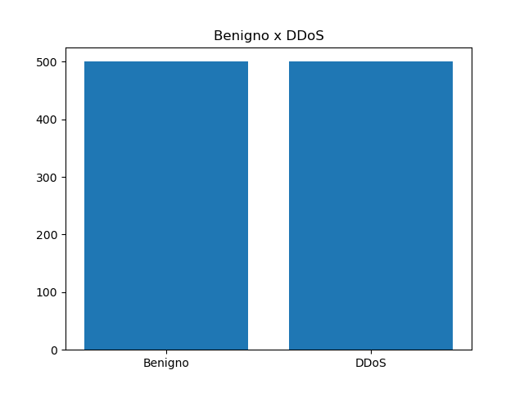
Distribuição de Classes
Devido ao tamanho do dataset foi preciso diminuí-lo
A princípio, será utilizado 50% DDoS e 50% Benigno, sendo 500 de cada classe
Posteriormente pode ser necessário aumentar o número de amostras.

Slide 11
Processamento dos Dados para o Treinamento
Diminuição do Dataset para 500 mil datapoints (20% oculto + 80% treino e teste)
50% ddos e 50% benigno
Exclusão de 6 características
FlowID
IP Destino
IP Origem
Porta Destino
Porta Origem
Timestamp
Normalização dos dados
Troca das classes de “ddos” e “benign” para 1 e 0, respectivamente

Slide 12
Amostra
[6.0, 1724944.0, 3.0, 1.0, 360.0, 120.0, 120.0, 120.0, 120.0, 0.0, 120.0, 120.0, 120.0, 0.0, 278.2699032548303, 2.318915860456919, 574981.3333333334, 2771.371922592371, 578021.0, 572595.0, 1150616.0, 575308.0, 3836.7613947182067, 578021.0, 572595.0, 0.0, 0.0, 0.0, 0.0, 0.0, 0.0, 0.0, 0.0, 0.0, 60.0, 20.0, 1.7391868953426894, 0.5797289651142298, 120.0, 120.0, 120.0, 0.0, 0.0, 0.0, 1.0, 0.0, 0.0, 0.0, 0.0, 0.0, 0.0, 0.0, 150.0, 120.0, 120.0, 0.0, 0.0, 0.0, 0.0, 0.0, 0.0, 3.0, 360.0, 1.0, 120.0, -1.0, 64.0, 3.0, 0.0, 0.0, 0.0, 0.0, 0.0, 0.0, 0.0, 0.0, 0.0, 1]

Slide 13
Ambiente de Treinamento
Processador
Intel(R) Core(TM) i7-8750H CPU @ 2.20GHz
Memória
16 GB
Sistema Operacional
Linux Mint 20.04

Slide 14
Método de Treinamento
Os modelos a serem treinados são baseados em 3 tipos:
KNN
RandomForest
MLP
Para realizar o treinamento utilizou-se o GridSearchCV
GridSearchCV é uma ferramenta utilizada para automatizar o processo de ajuste dos parâmetros de um algoritmo
Para início, decidiu-se que a classe positiva era a “ddos”, marcada como 1 (Problema Binário)
Treinamentos utilizando taxas de 80/20 e 50/50
Utilização do K-Folding para comparação de resultados
Foi utilizado K = 5
Escolha do “precision_score” para a métrica do modelo

Slide 15
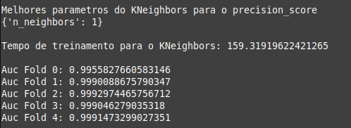
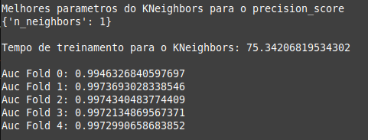
KNN - Treinamento
Estatísticas Treinamento 50/50
Definição dos parâmetros para o GridSearch
1 Vizinho
3 Vizinhos
5 Vizinhos
Estatísticas do Treinamento 80/20

Slide 16
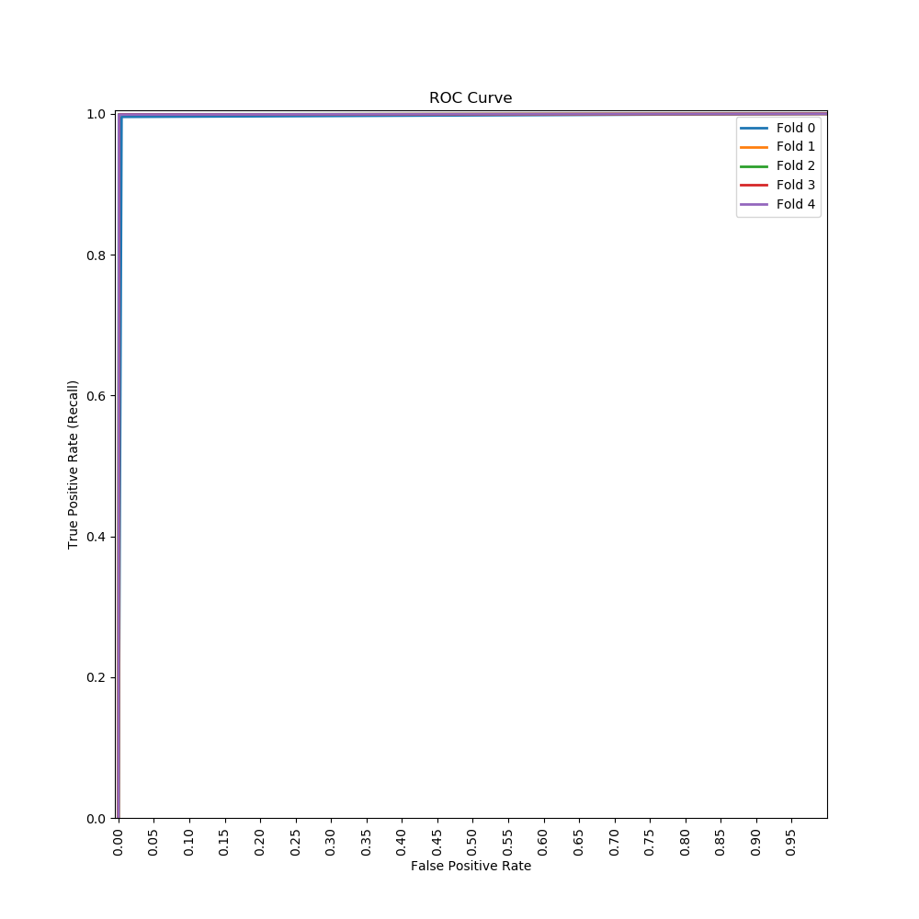
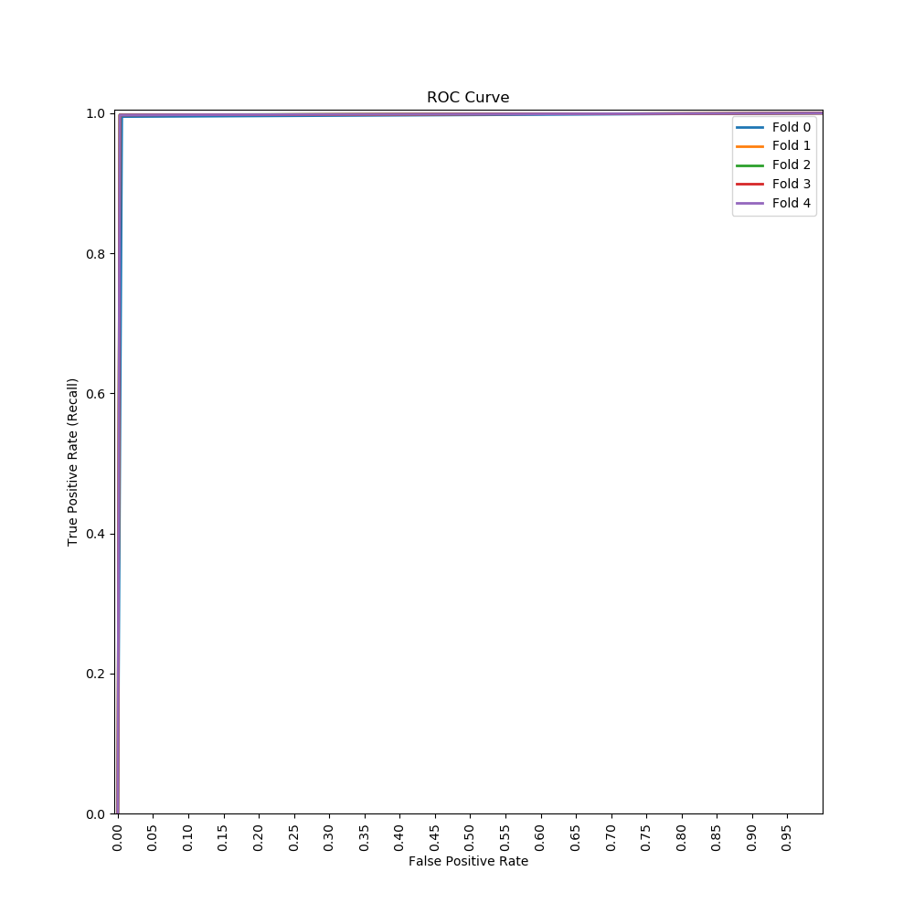
KNN- Resultados
Curva ROC - Treinamento 80/20
Curva ROC - Treinamento 50/50

Slide 17
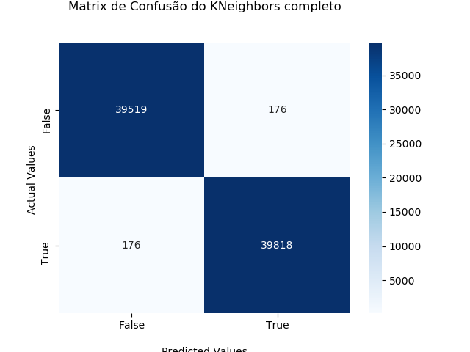
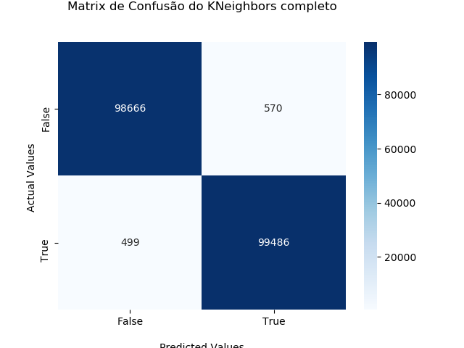
KNN-Resultados
Matriz de Confusão 80/20
Matriz de Confusão 50/50

Slide 18
KNN - Comparação
Autores
KNN com K = 6
Precisão de 99.95%
Misclassification = 2295 de 4222227
Replicação
KNN com K = 1
Precisão de 99.12% e 98.93%, 80/20 e 50/50 respectivamente

Slide 19
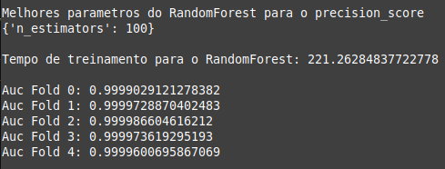
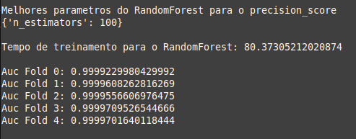
RF - Treinamento
Definição dos parâmetros para o GridSearch
50 Árvores
100 Árvores
Estatísticas do Treinamento 80/20
Estatísticas Treinamento 50/50

Slide 20
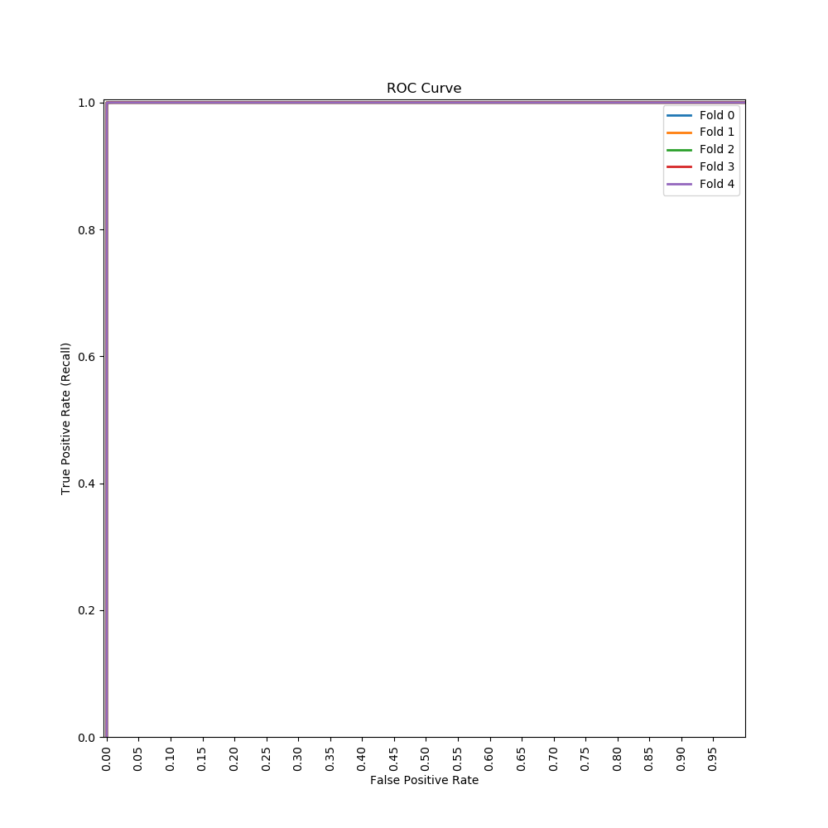

RF- Resultados
Curva ROC - Treinamento 80/20
Curva ROC - Treinamento 50/50

Slide 21
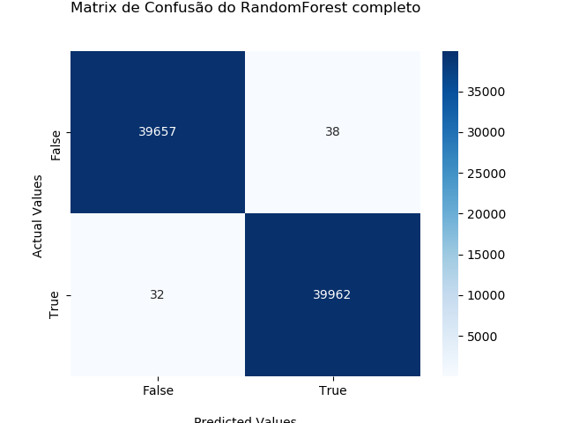
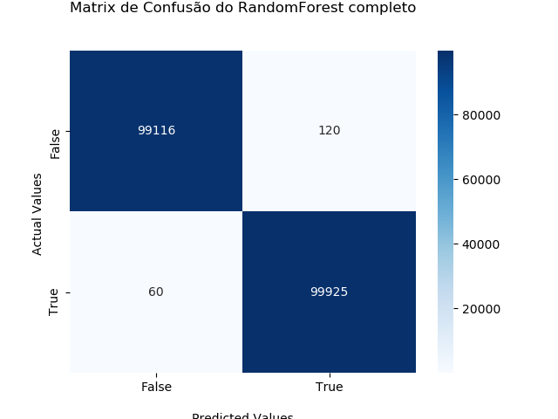
RF-Resultados
Matriz de Confusão 80/20
Matriz de Confusão 50/50

Slide 22
RF - Comparação
Autores
RF com n_estimators = 200
RF com max_depth = 5
Precisão de 99.95%
Misclassification = 2315 de 4222227
Replicação
RF com n_estimators = 100
RF com max_depth = None
Precisão de 99.82% para ambos treinamentos

Slide 23
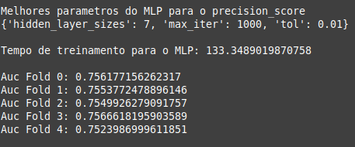
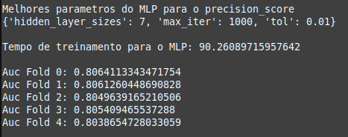
MLP - Treinamento
Definição dos parâmetros para o GridSearch
1000 Épocas, erro 0.01
5000 Épocas, erro 0.01
Estatísticas do Treinamento 80/20
Estatísticas Treinamento 50/50

Slide 24
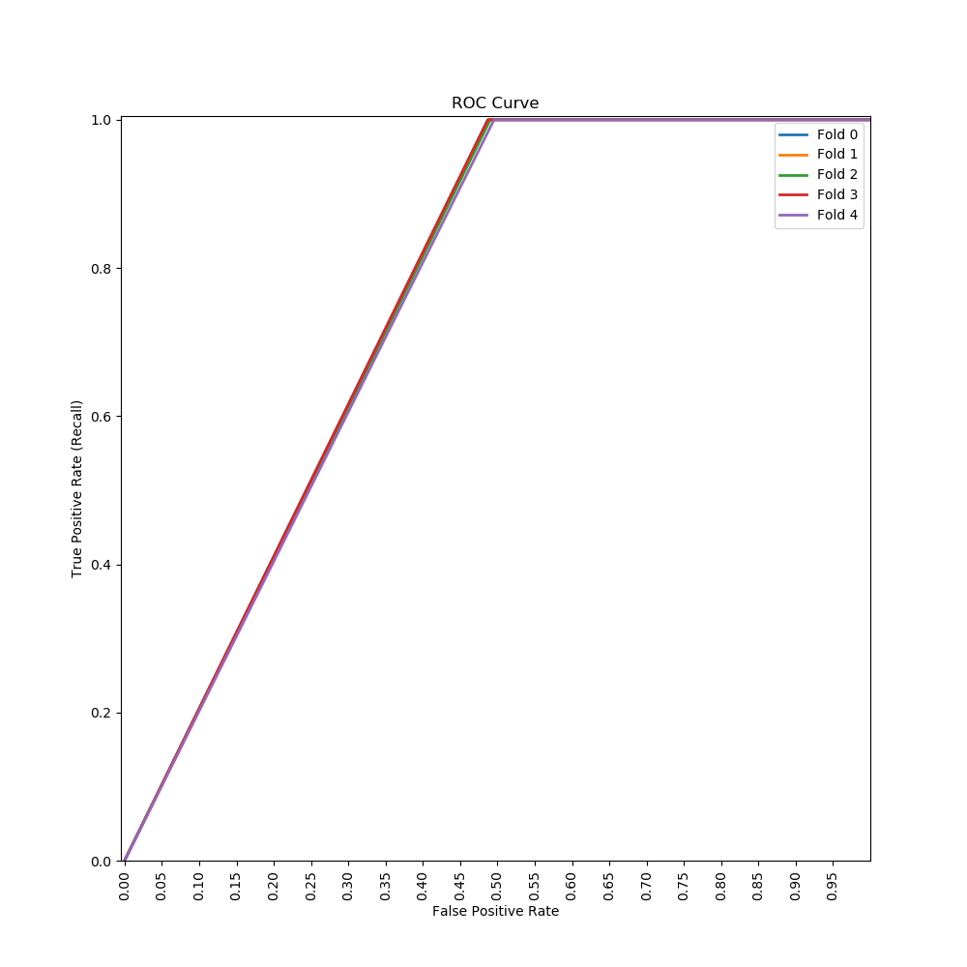
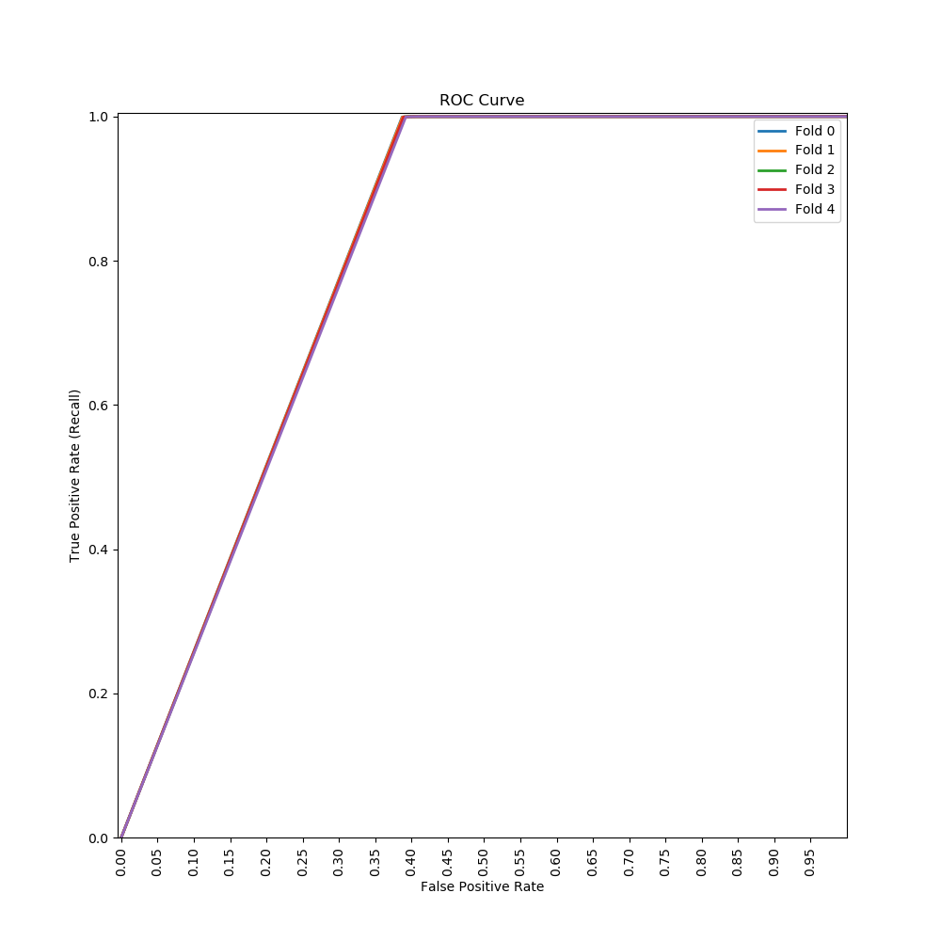
MLP- Resultados
Curva ROC - Treinamento 80/20
Curva ROC - Treinamento 50/50

Slide 25
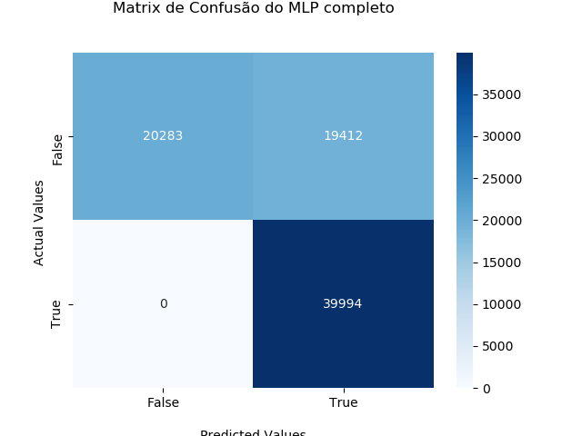
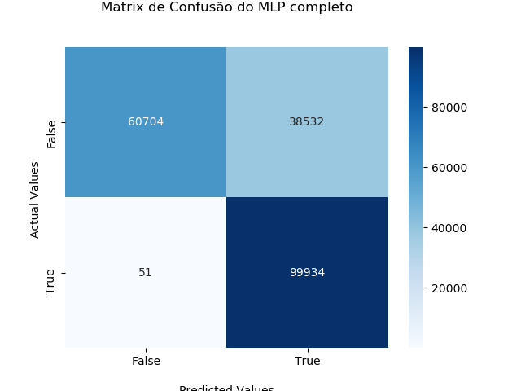
MLP-Resultados
Matriz de Confusão 80/20
Matriz de Confusão 50/50

Slide 26
Experimentação dos Modelos
Experimentação e obtenção de resultados para os 6 seguintes modelos:
KNN com 80/20
KNN com 50/50
RF com 80/20
RF com 50/50
MLP com 80/20
MLP com 50/50
Será passado os 20% restante do dataset original + arquivo pcap de DDOS

Slide 27
Exploração e visualização de dados - Scatterplot
Selecionado 10 características + Classe:
SRC Port
DST Port
fl_dur
tot_fw_pk
tot_bw_pk
fl_byt_s
fl_pkt_s
fw_pkt_s
bw_pkt_s
pkt_size_avg
Classe

Slide 28
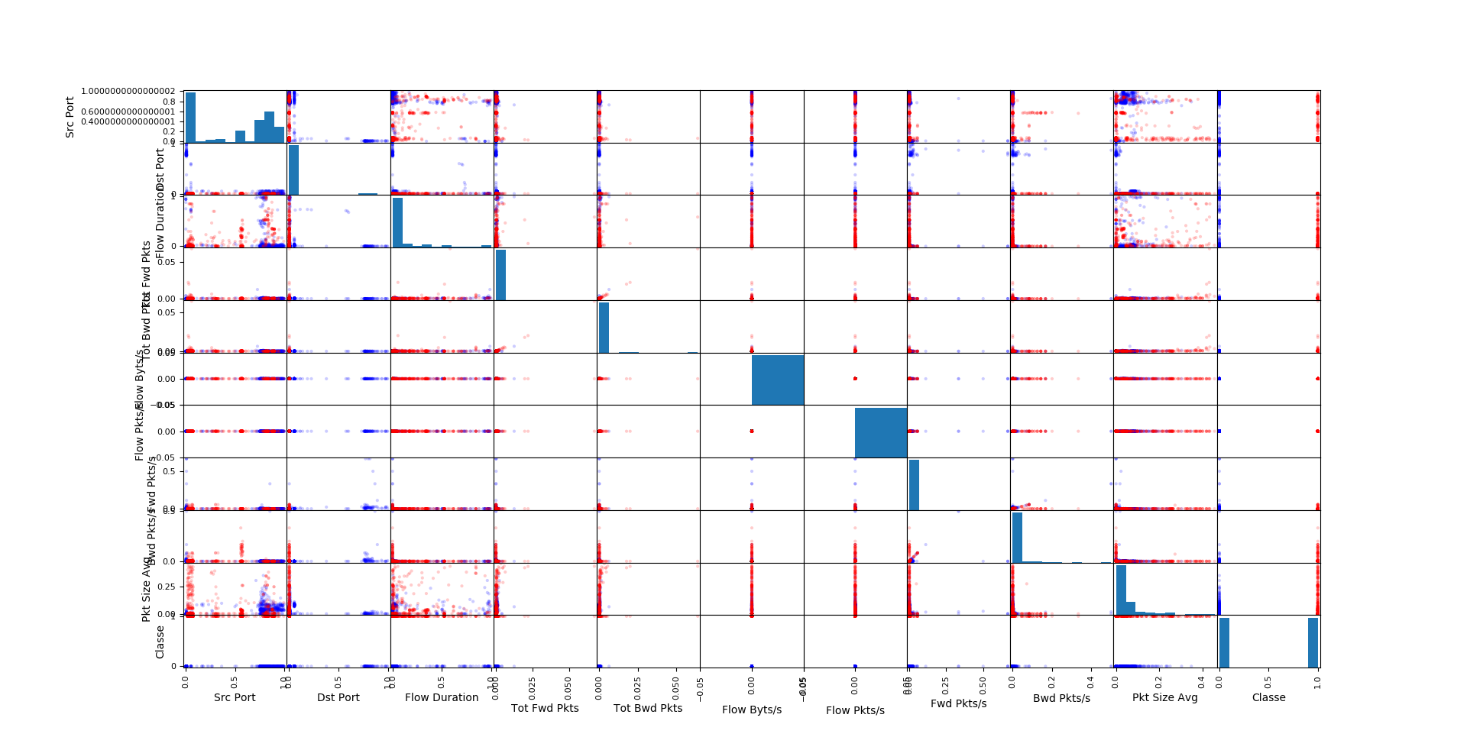
Exploração e visualização de dados - Scatterplot
Selecionado 10 características + Classe:
SRC Port
DST Port
fl_dur
tot_fw_pk
tot_bw_pk
fl_byt_s
fl_pkt_s
fw_pkt_s
bw_pkt_s
pkt_size_avg
Classe

Slide 29
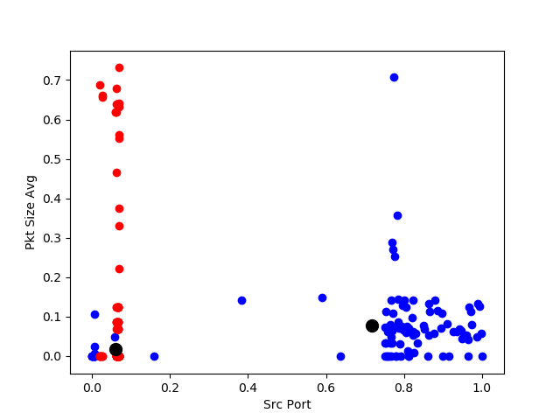
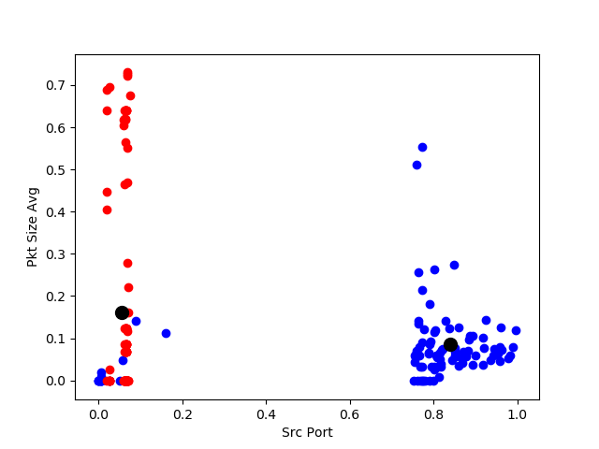
Exploração e visualização de dados - K-Means
2 Clusters -> Benigno e DDoS
2 Dimensões
Src Port x Pkt Size Avg
Src Port bem diferente

Slide 30
Conclusão
MLP ficou muito específico em acertar o DDoS, mas resulta em muitos Falso Positivos
Bons resultados obtidos para o dataset em questão
Dificuldade de colocar em prática
KNN e RF não atingem resultados muito expressivos quando testados com outros datasets

Slide 31
Obrigado!

